Slide 1
Підготовка робочого місця і технічних засобів до гримування.

Slide 2
ВИТЯГ З ІНСТРУКЦІЇ З ОХОРОНИ ПРАЦІ ГРИМЕРА
Гримерне приміщення, де проводяться роботи з акторами, повинне розміщуватись поблизу гримерок акторів, мати природне освітлення.
Гримерне приміщення повинно бути обладнане достатньою кількістю умивальників з гарячим і холодним водопостачанням, каналізацією, опаленням, приточно-витяжною вентиляцією, туалетом.
Гримерні приміщення обладнується вбудованими спеціальними шафами для зберігання перук і пастижерських виробів, підйомно-поворотними кріслами.
Підлога гримерного приміщення повинна бути рівною, гладкою без вибоїн, тріщин та інших нерівностей.
Гримерне приміщення повинно мати природне освітлення.
Робочі місця гримерів повинні мати загальне та місцеве освітлення.
Забороняється застосування відкритих ламп (без арматури) в установках місцевого і загального освітлення.
Робочі місця повинні бути забезпечені в необхідній кількості справними інструментами, що відповідають характеру виконуваної роботи, спеціальними пристосуваннями для видалення гриму.
Грим, гримувальна паста, гримувальні олівці та гримувальне обладнання повинні зберігатися в столиках з ящиками, що закриваються

Slide 3
Основні вимоги до робочого місця під час гримування
1. Чисті руки.
2. Чисті пензлики та робочі поверхні.
3. Зручний стілець
4. Правильне освітлення.
5. Хороша вентиляція.
6. Наявність теплої та холодної води та мила, або засобу для вмивання.

Slide 4
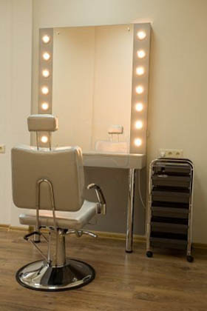
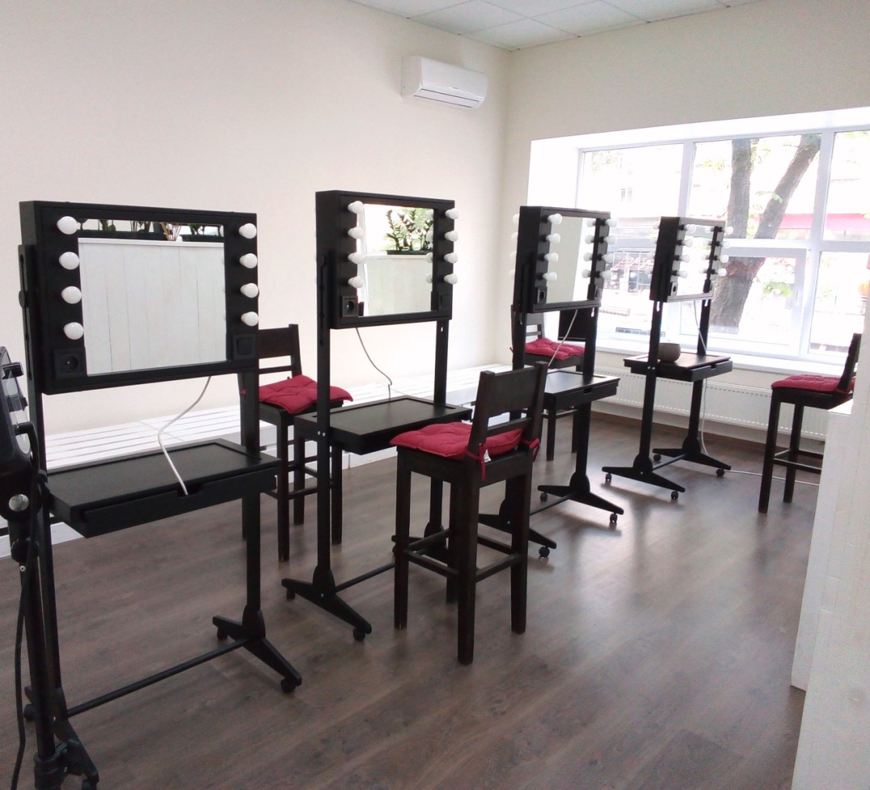
Місце для гримування

